Slide 1



L
E
SORT
E
C
S
T
CO TO JE?
FILIP HÁJEK
Select Sort, známý také jako Selection Sort, je jednoduchý řadicí algoritmus, který funguje na principu opakovaného hledání nejmenšího (nebo největšího, podle pořadí) prvku v nezpracované části seznamu a jeho umístění na správné místo.

Slide 2
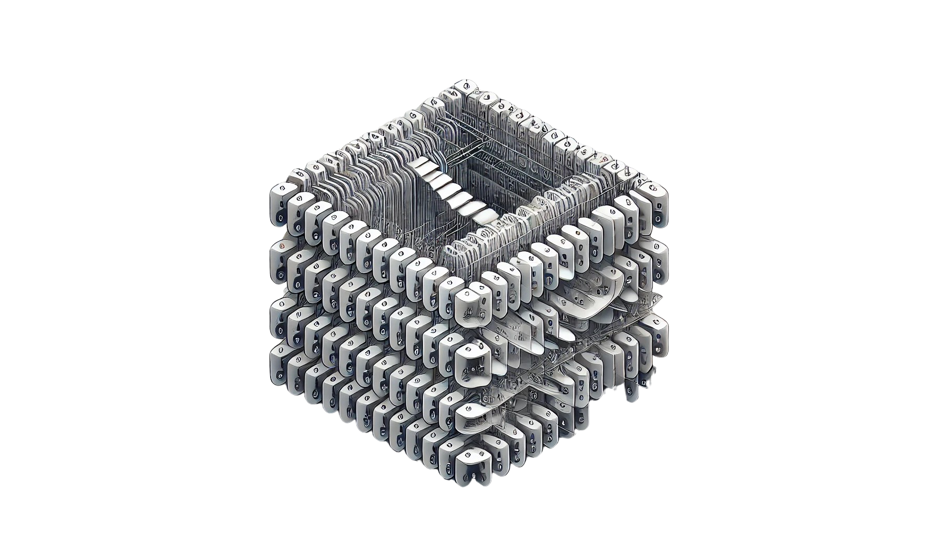
FILIP HÁJEK
CO TO JE?
L
E
E
S
SORT
C
T
Select Sort, známý také jako Selection Sort, je jednoduchý řadicí algoritmus, který funguje na principu opakovaného hledání nejmenšího (nebo největšího, podle pořadí) prvku v nezpracované části seznamu a jeho umístění na správné místo.

Slide 3

E
L
CO TO JE?
E
S
C
T
Select Sort, známý také jako Selection Sort, je jednoduchý řadicí algoritmus, který funguje na principu opakovaného hledání nejmenšího (nebo největšího, podle pořadí) prvku v nezpracované části seznamu a jeho umístění na správné místo.

Slide 4


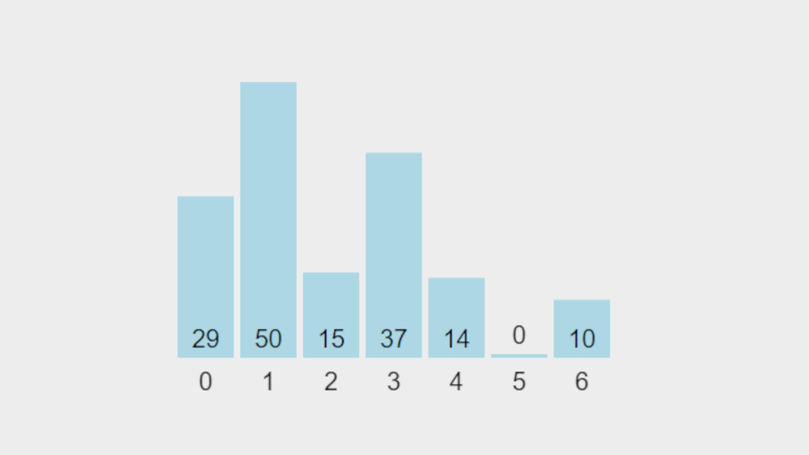
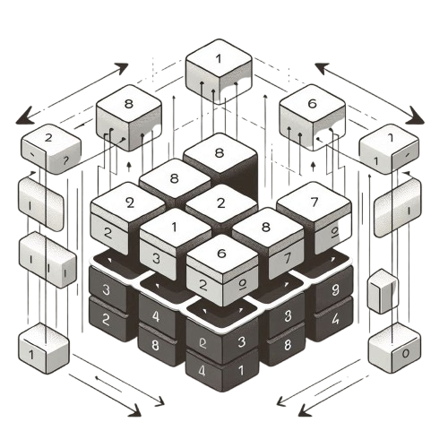
VLASTNOSTI
CO TO JE?
PRINCIP
Princip tohoto algoritmu spočívá v postupném nalezení nejmenšího nebonejvětšího prvku z nesetříděné části pole a jehonásledném přesunu na začátek nebo konecsetříděné části pole.

Slide 5
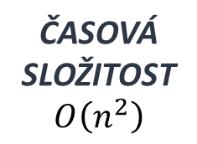
ČASOVÁ
SLOŽITOST
$$O\left(n^{2}\right)$$
NENÍ
STABILNÍ
Select Sort, známý také jako Selection Sort, je jednoduchý řadicí algoritmus, který funguje na principu opakovaného hledání nejmenšího (nebo největšího, podle pořadí) prvku v nezpracované části seznamu a jeho umístění na správné místo.
Časová složitost:
Algoritmus musí vždy projít celý seznam, bez ohledu na jeho počáteční uspořádání.
Stabilita:
Selection Sort není stabilní, protože při výměně prvků může změnit relativní pořadí prvků se stejnou hodnotou.
Výměny:
V každé iteraci se provede pouze jedna výměna, i když je seznam již částečně setříděný.
VLASTNOSTI
POČET
VÝMĚN
O(n)

Slide 6
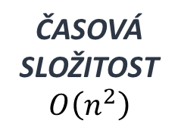
VLASTNOSTI
UŽITÍ
Časová složitost:
Algoritmus musí vždy projít celý seznam, bez ohledu na jeho počáteční uspořádání.
Stabilita:
Selection Sort není stabilní, protože při výměně prvků může změnit relativní pořadí prvků se stejnou hodnotou.
Výměny:
V každé iteraci se provede pouze jedna výměna, i když je seznam již částečně setříděný.
ČASOVÁ
SLOŽITOST
$$O\left(n^{2}\right)$$
SELECT SORTU
NENÍ
STABILNÍ
POČET
VÝMĚN
O(n)

Slide 7
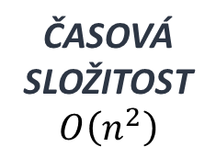
ČASOVÁ
SLOŽITOST
$$O\left(n^{2}\right)$$
NENÍ
STABILNÍ
UŽITÍ
Select Sort, známý také jako Selection Sort, je jednoduchý řadicí algoritmus, který funguje na principu opakovaného hledání nejmenšího (nebo největšího, podle pořadí) prvku v nezpracované části seznamu a jeho umístění na správné místo.
SELECT SORTU
POČET
VÝMĚN
O(n)

Slide 8
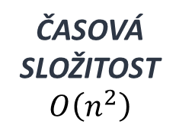
ČASOVÁ
SLOŽITOST
$$O\left(n^{2}\right)$$
DÍKY ZA
NENÍ
STABILNÍ
Kdy je Selection Sort vhodný?
Pro malé datové sady (např. seznamy do desítek prvků), kde není kvadratická časová složitost výraznou překážkou.
V prostředí s omezenou pamětí, kde je nutné minimalizovat dodatečné nároky na paměť.
V případech, kdy je důležité mít jednoduchý a rychle implementovatelný algoritmus (např. pro vzdělávací účely nebo jako základní řešení).
Kdy není Selection Sort vhodný?
Pro velké datové sady, kde jsou moderní algoritmy mnohem rychlejší.
Pokud je potřeba stabilní třídění, což Selection Sort nativně neposkytuje.
UŽITÍ
SELECT SORTU
POČET
VÝMĚN
O(n)
POZORNOST

Slide 9

Kdy je Selection Sort vhodný?
Pro malé datové sady (např. seznamy do desítek prvků), kde není kvadratická časová složitost výraznou překážkou.
V prostředí s omezenou pamětí, kde je nutné minimalizovat dodatečné nároky na paměť.
V případech, kdy je důležité mít jednoduchý a rychle implementovatelný algoritmus (např. pro vzdělávací účely nebo jako základní řešení).
Kdy není Selection Sort vhodný?
Pro velké datové sady, kde jsou moderní algoritmy mnohem rychlejší.
Pokud je potřeba stabilní třídění, což Selection Sort nativně neposkytuje.
DÍKY ZA
POZORNOST
UŽITÍ
SELECT SORTU

